Slide 1
HELLOBOT · 데이터 분석 (/dev-data)
웹 1회 구매자 → 2회차 전환 분석
C 웹온리 심층 분석 리뷰 · A 앱퍼스트와 동일 프레임워크 · pay_for_ only
289,983
13.1%
1회성 모집단
C 웹온리 신규 코호트 (A의 약 3배)
재방문 재구매율 (A 38.4%의 1/3)
75.5%가 2회차 없음
정의: 첫 콘텐츠결제(pay_for_)가 WEB & 앱 결제 이력 0 (웹온리) · 첫구매 2024-03-02~2026-03-02 (90일 성숙) · A 분석과 동일 척도

Slide 2
핵심 대비
C 웹온리 = 3배 규모, 1/3 재구매
지표 | A 앱퍼스트 | C 웹온리
코호트 N | 98,392 | 289,983
ever 2회차 | 73.5% | 24.5%
any90 (당일포함) | 67.9% | 21.1%
rev90 (재방문) | 38.4% | 13.1%
sameday (당일) | 50.0% | 10.4%
당일/재방문 비중 | 50% / 23% | 10% / 14%
2회차까지 median | 0일 | 2일
규모는 크지만 1회성
C는 290K로 A의 약 3배 — 콘텐츠 구매자 최대 모집단. 그러나 75.5%가 2회차 없음. 웹 마케팅 유입의 1회성 전환 성격 (H7 검증).
★ A와 정반대 패턴
A는 당일 업셀(50%)이 지배. C는 당일이 10%뿐이고 재방문(14%)이 더 큼. 웹 유저는 인세션 연속구매를 안 함 — 왔다가 떠나고, 올 때 다시 온다.
재방문까지 median 2일
A(0일)보다 김. 당일 폭발이 없어 분포가 뒤로 밀림.
A 앱퍼스트 vs C 웹온리 — 재구매 프로파일 (pay_for_ only)
HelloBot · C 웹온리 Cross-Sell 분석 · pay_for_ only · (2026-06-01)
2

Slide 3
분석의 척추
C는 '재방문'이 '당일'보다 크다 (A와 반대)
10.4%
14.0%
75.5%
당일
재방문
2회차 없음
전체 C 신규 코호트 289,983명 · 첫 결제 후 2번째 콘텐츠 결제(pay_for_) 기준
당일
재방문
2회차 없음
10.4%
14.0%
75.5%
웹 유저는 인세션 연속구매가 거의 없음 (A는 50%). 결제 후 바로 이탈.
다른 날 다시 와서 구매 — C의 유일한 실질 재구매 경로. median 2일.
압도적 다수가 1회 구매 후 이탈. 웹 마케팅 1회성 전환.
약한 레버
핵심 공략 · 푸시·리타겟·리마인드
전환 모집단 · 앱 유도·재방문 유도
HelloBot · C 웹온리 Cross-Sell 분석 · pay_for_ only · (2026-06-01)
3

Slide 4
BASELINE
C 신규 코호트 기준선 (n=289,983)
21.1%
13.1%
10.4%
84% / —
any90 재구매
rev90 재방문
sameday 당일
age 채움
당일포함 90일
30·60·90: 19.0/20.3/21.1
리텐션 기준선
(C 비교의 0점)
A(50%)의 1/5
인세션 거의 없음
연령축 가능(A보다 낮음)
gender·성별축 폐기
기준선이 말하는 것
왜 이렇게 낮나
① 1회성 모집단 — any90 21% (A 68%의 1/3). 4명 중 3명이 다시 안 삼. ② 재방문이 거의 전부 — 당일 업셀이 미미(10%)해 rev90(13.1)≈any90(21)의 큰 부분. 추천 레버는 사실상 재방문 하나. ③ topic 100% / age 84% — 태그 매칭은 완전, 연령은 A(98%)보다 낮으나 사용 가능.
C는 웹 마케팅으로 유입돼 특정 콘텐츠 1건만 사고 떠나는 모집단. 앱 설치·재방문 동선이 없어 구조적으로 재구매가 낮음. → 인앱 추천보다 앱 전환·재방문 유도가 본질적 레버.
HelloBot · C 웹온리 Cross-Sell 분석 · pay_for_ only · (2026-06-01)
4

Slide 5
TOPIC 지형
연애 지배 동일 — 단 전 topic 재구매 저조
topic | n | any90 | rev90 (재방문) | sameday
연애 | 207,564 | 23.4 | 14.8 | 11.4
결혼 | 24,677 | 18.1 | 11.2 | 8.8
일반운세 | 11,366 | 19.6 | 10.8 | 10.8
총운 | 7,690 | 16.1 | 9.2 | 8.2
재물금전 | 9,294 | 14.1 | 7.8 | 7.2
학업직업 | 12,945 | 12.7 | 7.0 | 6.6
자기탐구 | 948 | 16.5 | 6.0 | 11.4
가족자녀 | 13,690 | 10.3 | 5.2 | 5.8
연애 = 진입 72% + 재구매 1위
A와 동일하게 연애가 코호트의 72%(207K). rev90 14.8로 유일하게 평균 상회. 단 절대값은 A 연애(40.8)의 1/3.
가족·학업·재물 = 최저 (동일)
가족자녀 5.2 · 학업 7.0 · 재물 7.8 — A와 같은 순위. 웹에선 가족자녀가 13.7K로 큰 모집단인데 재구매 최저 = 순수 1회성 진입.
overall rev90 = 13.1% · 초록=상회 / 주황=최저권
HelloBot · C 웹온리 Cross-Sell 분석 · pay_for_ only · (2026-06-01)
5

Slide 6
콘텐츠 형식
사주가 웹을 압도 (68%) — 타로는 고가화
content_type | 구매자 | any90 | rev90 | sameday
사주 | 198,457 | 20.6 | 12.8 | 10.1
타로 | 39,486 | 27.8 | 15.1 | 16.7
점성학 | 2,508 | 23.7 | 15.4 | 10.9
(미태깅) | 48,994 | 18.0 | 12.8 | 6.7
68%
사주 비중
웹 콘텐츠의 2/3가 사주
(앱은 60%)
13,500원
웹 타로 median
타로 우위 유지 (rev90 15.1 vs 사주 12.8) — A와 동일 방향. 단 웹은 사주가 5배(198K vs 40K)로 더 압도적.
앱 타로(1,500원)의 9배
→ 웹엔 저가 타로 없음
중요 차이 웹 타로 중앙값 13,500원 = 앱 타로(1,500원)의 9배. 웹엔 '싸게 여러 장' 타로 소비 구조가 없음 → 타로의 반복 강점이 웹에선 약화.
HelloBot · C 웹온리 Cross-Sell 분석 · pay_for_ only · (2026-06-01)
6

Slide 7
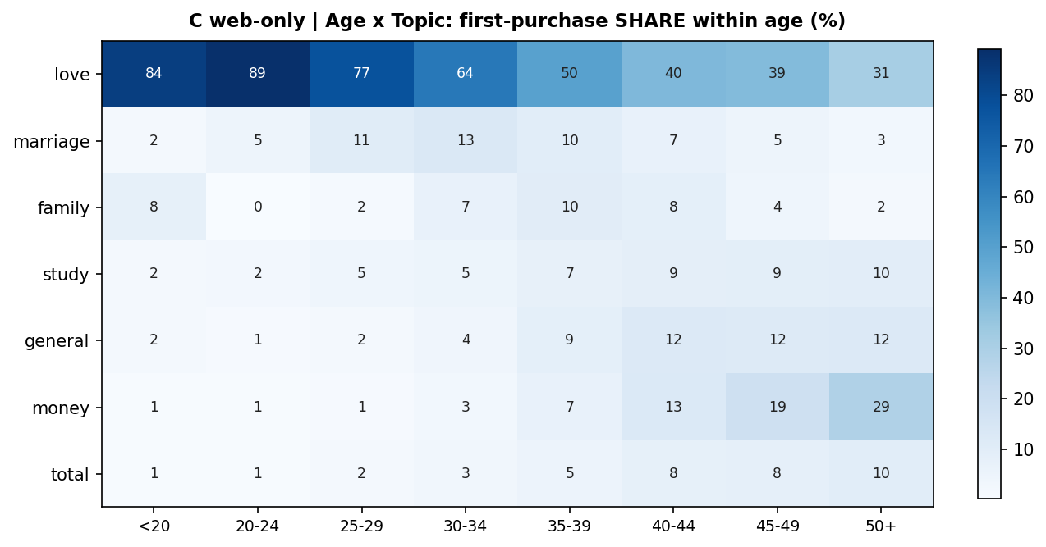
생애주기
연령 × topic — A와 동일 패턴
10–20대
연애 압도
30대 초
결혼 비중↑
40대+
재물·총운↑
A와 동일
무엇을 사는지는 웹·앱 공통 생애주기. 채널이 달라도 관심사 분포는 같음
연령대 내 첫구매 topic 비중(%) · age 채움 84%
HelloBot · C 웹온리 Cross-Sell 분석 · pay_for_ only · (2026-06-01)
7

Slide 8
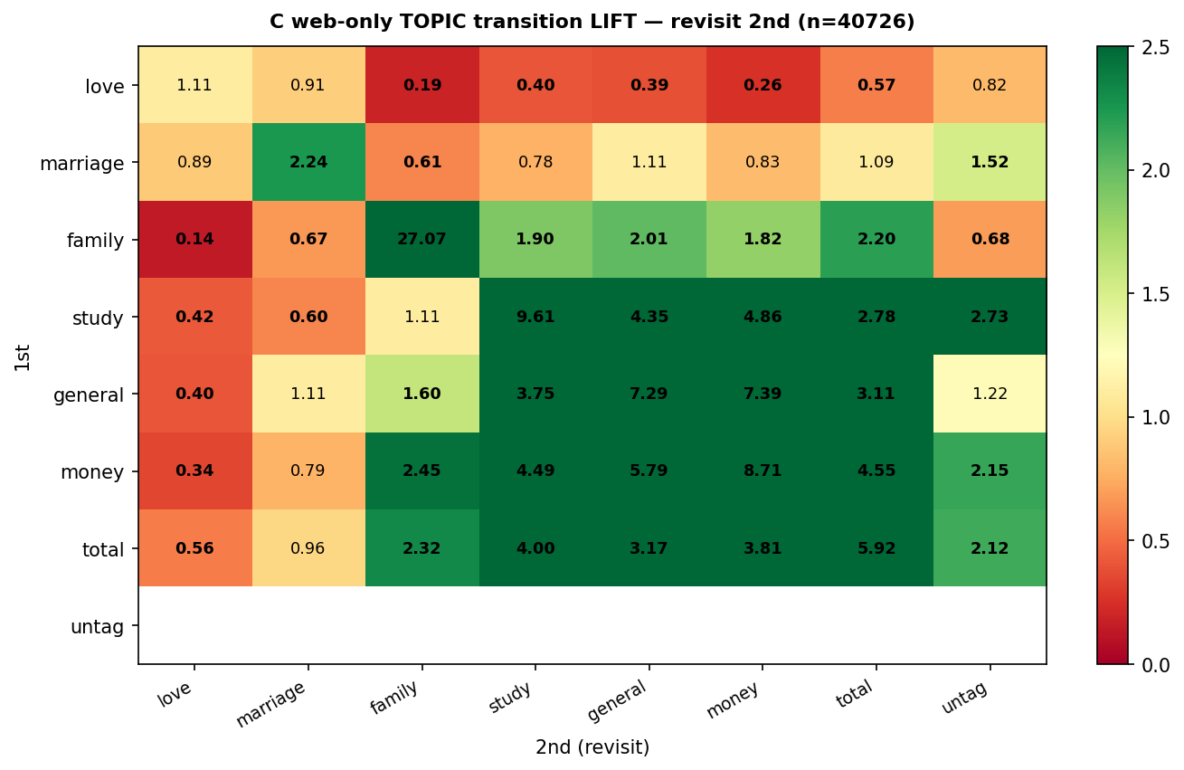
전이 (TOPIC)
첫 → 재방문 2번째 — 연애 자기완결 (동일)
연애 자기완결
연애→연애 강함. A와 동일 — cross-sell은 연애 내부
틈새 동일계열 고착
재물·가족·학업은 같은 주제로 회귀
결론 = A와 동일
채널이 달라도 주제 전이 구조는 같음. 추천 로직 공유 가능
LIFT (행=1st → 열=2nd) · 재방문 2회차만 (n=40,726)
HelloBot · C 웹온리 Cross-Sell 분석 · pay_for_ only · (2026-06-01)
8

Slide 9
핵심 발견
사주 → 타로 미발생 (웹에서도 동일)
1st \ 2nd(재방문) | → 타로 | → 사주
타로 진입 | 53.1% (lift 2.19) | 35.4% (0.58)
사주 진입 | 16.4% (lift 0.68) | 69.7% (1.15)
단, 웹에선 레버가 약함
A와 같은 미개척 신호(사주→타로 lift 0.68)지만, 웹 타로는 이미 고가(13,500원)라 '저가 타로 반복'이라는 A의 강점이 웹엔 없음. 게다가 C 전체 재구매가 13%로 낮아 인앱 추천보다 앱 전환·재방문 유도가 우선.
→ C에서 사주→타로 실험은 A 대비 후순위.
base(재방문): 2nd=타로 24.3% · 2nd=사주 60.7%
사주 진입자가 재방문 시 타로로 가는 비율 16.4% — base(24.3%)보다 낮다(lift 0.68). A(0.69)와 거의 같은 값 — 형식 선호 고착은 채널 무관.
HelloBot · C 웹온리 Cross-Sell 분석 · pay_for_ only · (2026-06-01)
9

Slide 10
종합
C 웹온리 — 6가지 핵심 발견
1
규모 3배·재구매 1/3
2
75.5%가 1회성
290K로 최대 모집단이나 rev90 13% (A 38%의 1/3)
웹 마케팅 유입의 1회성 전환 (H7 검증)
3
재방문>당일 (A와 반대)
4
연애 지배·타로 우위 동일
당일 10% < 재방문 14%. 인세션 업셀 없음
연애 72%·rev90 1위, 타로>사주 — A와 같은 상대패턴
5
웹 타로는 고가(9배)
6
앱 전환이 본질 레버
median 13,500원 — '저가 반복' 강점이 웹엔 없음
인앱 추천보다 재방문·앱 유도가 C의 핵심
HelloBot · C 웹온리 Cross-Sell 분석 · pay_for_ only · (2026-06-01)
10

Slide 11
실행 함의
C는 'cross-sell'보다 '리텐션·전환' 문제
1 앱 전환 유도
2 재방문 리타게팅
3 추천 로직 재활용
웹 1회 구매자 → 앱 설치/로그인 유도
이탈 전 재방문 유도 (median 2일)
A에서 검증된 추천 룰 그대로 적용
웹온리는 인앱 추천 레버 밖
당일 업셀 없음 → 푸시 불가(앱 없음)
연애 자기완결·intent 클러스터 동일
B(웹→앱 이동자)는 재방문 94.6% — 전환만 되면 충성
이메일·웹푸시·리타겟 광고
타로>사주·연령×topic 동일
웹 결제 후 앱 유도 동선·인센티브
연애 콘텐츠 후속 추천
사주→타로 실험은 A 대비 후순위
최우선 — 모집단 75% 이탈
재방문 14% 키우기
A 자산 공유
HelloBot · C 웹온리 Cross-Sell 분석 · pay_for_ only · (2026-06-01)
11

Slide 12
다음 단계 & 한계
후속 + 검증 필요
다음 단계
⚠ 해석 시 유의
앱 전환 분석 — 웹온리 → 앱 전환율·전환 후 행동 (B 코호트와 연결)
•
구매 정의 = pay_for_% — A와 동일 척도 (pay_under_750 제외)
웹 추천 위치 — 결제완료 페이지·이메일·웹푸시 — 앱 없는 환경의 추천 채널
•
웹온리 정의 — 첫구매 WEB & 앱결제 0. 앱 미설치/미사용 추정이나 직접 확인 아님
•
age 채움 84% — A(98%)보다 낮음 — 웹 연령 분석은 16% 결측 감안
B(웹→앱) 심층 — 재방문 94.6% 최강 — 무엇이 전환을 유발하는지
•
낮은 재구매 = 구조적 — 웹 환경 자체가 재방문 동선 약함 — 추천 부재 탓만은 아님
A·C 통합 추천 매트릭스 — 공통 추천 로직 + 채널별 노출 위치 분리
•
전이=재방문 기준 — Phase 전이는 재방문 2회차(40.7K)만
HelloBot · C 웹온리 Cross-Sell 분석 · pay_for_ only · (2026-06-01)
12

